Slide 1
中国计算机学会
“21世纪大学本科计算机专业系列教材”
计算机组成原理
陈平华13380039225
微信cph1357424591
Notes:
欢迎辞

Slide 2
教学大纲规定:
讲解单台计算机完整 、基本的组成原理与内部运行机制
单台：非多机系统、非多处理机结构。
基本：不一定是最高性能、最合理的组成,而是最基础的必要的组成部分。
完整：计算机整机、全部的功能部件。
参考资料：哔哩哔哩(bilibili.com)/计算机组成原理（华中科技大学秦磊华）

Slide 3
第1章
概论

Slide 4
本章将从存储程序的概念入手，讨论计算机的基本组成与工作原理，使读者对于计算机系统先有一个简单的整体概念，为今后深入讨论各个部件打下基础。

Slide 5
本章学习内容
1.1 电子计算机与存储存储控制
1.2 计算机的硬件组成
1.3 计算机系统
1.4 计算机的工作过程和主要性能指标

Slide 6
本章学习要求
了解：存储程序概念
理解：CPU和主机的含义
理解：计算机系统的含义
了解：计算机中主要性能指标（基本字长、数据通路宽度、存储容量等）

Slide 7
1.1 电子计算机与存储程序控制
电子计算机是一种不需要人工直接干预，能够自动、高速、准确的对各种信息进行处理和存储的电子设备。

Slide 8
1.1.1 电子计算机的发展
第一代，1946～1958，电子管计算机
第二代，1958～1964，晶体管计算机
第三代，1964～1971，小、中规模集成电路（SSI，MSI）计算机
第四代，1971～至今，大、超大规模集成电路（LSI，VLSI）计算机
严格意义上说，现代计算机还属于第四代计算机。有专家将单片超出100万晶体管以上的集成电路称为甚大规模集成电路（ULSI），单片达到一亿到十亿晶体管的集成电路称为极大规模集成电路（ELSI）。

Slide 9
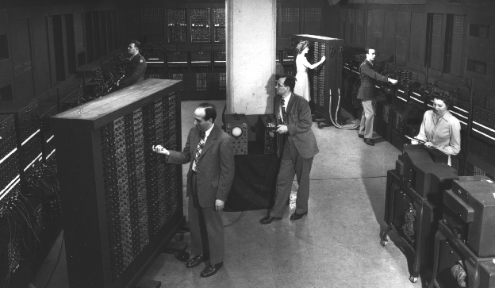
第一台电子数字计算机ENIAC
ENIAC的特点：
  采用十进制
  20 个10位的累加器
  用开关手动编程
  18,000个电子管
  重30 吨
  占地170平方米
  耗电140 KW
  5,000次/秒加法运算

Slide 10
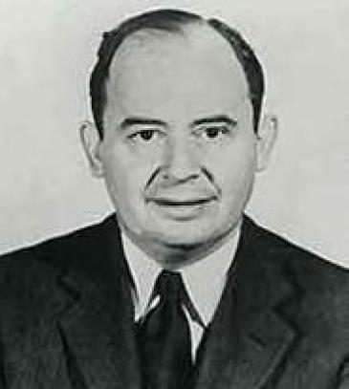
1.1.2 存储程序概念
世界上第一台计算机ENIAC不是存储存储计算机。
EDVAC 冯·诺依曼设计的存储程序计算机 1951年诞生。
EDSAC 事实上的第一台存储程序计算机 1949年诞生。
美籍匈牙利数学家
冯·诺依曼

Slide 11
1.1.2 存储程序概念（续）
冯·诺依曼等人在1945年6月提出存储程序概念：
⑴计算机（指硬件）应由运算器、存储器、控制器、输入设备和输出设备五大基本部件组成；
⑵计算机内部采用二进制来表示指令和数据；
⑶将编好的程序和原始数据事先存入存储器中，然后再启动计算机工作。

Slide 12
1.1.2 存储程序概念（续）
目前绝大多数计算机仍建立在存储程序概念的基础上，称冯·诺依曼型计算机。
也出现了一些突破冯·诺依曼结构的计算机，统称非冯结构计算机，如：数据驱动的数据流计算机、需求驱动的归约计算机和模式匹配驱动的智能计算机等。

Slide 13
1.2 计算机的硬件组成
主机
系统总线
存储器
第五章
控制器
第五章
CPU
运算器
第二四章
适配器
输入
设备
输出
设备
第八章
第七章

Slide 14
1.2 计算机的硬件组成
中央处理器（CPU）
CPU = 运算器 + 控制器
主机
主机 = 中央处理器 + 主存储器
外部设备
除去主机以外的硬件装置（如输入设备、输出设备、辅助存储器等）

Slide 15
计算机的组成框图
外设
存储器
输入设备
辅助存储器
输出设备
主存储器
运算器
控制器
控制
CPU
数据
地址或指令
主机
图1-1 计算机的组成框图

Slide 16
1.2.1 计算机的主要部件
1.输入设备
输入设备的任务是把人们编好的程序和原始数据送到计算机中去，并且将它们转换成计算机内部所能识别和接受的信息方式。
2.输出设备
输出设备的任务是将计算机的处理结果以人或其他设备所能接受的形式送出计算机。

Slide 17
1.2.1 计算机的主要部件（续）
3.存储器
存储器是用来存放程序和数据的部件，它是一个记忆装置，也是计算机能够实现“存储程序控制”的基础。在计算机系统中，规模较大的存储器往往分成若干级，称为存储系统。
4.运算器
运算器是对信息进行处理和运算的部件，经常进行的运算是算术运算和逻辑运算，因此运算器的核心是算术逻辑运算部件ALU。
5.控制器
控制器是整个计算机的指挥中心它的，主要功能是按照人们预先确定的操作步骤，控制整个计算机的各部件有条不紊地自动工作。

Slide 18
1.2.2 计算机各大部件之间的连接
1.总线结构（小、微型机的典型结构）
总线是一组能为多个部件服务的公共信息传送线路，它能分时地发送与接收各部件的信息。

Slide 19
单总线结构
系统总线
…
接口
接口
CPU
主存储器
外设
外设
图1-3 单总线结构

Slide 20
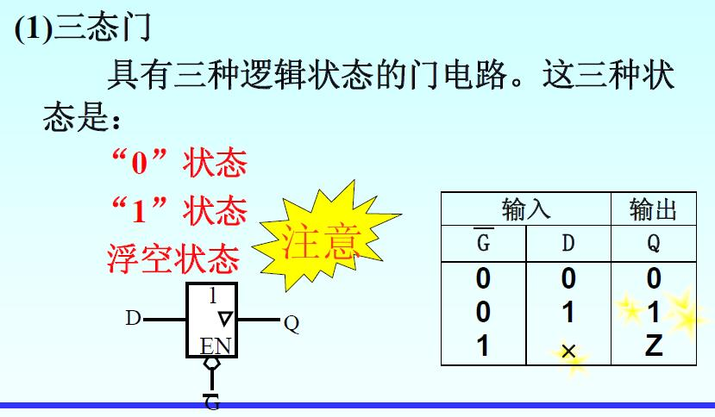

Slide 21
1.2.2 计算机各大部件之间的连接（续）
系统总线按传送信息的不同可以细分为：地址总线、数据总线和控制总线。地址总线由单方向的多根信号线组成，用于CPU向主存、外设传输地址信息；数据总线由双方向的多根信号线组成，CPU可以沿这些线从主存或外设读入数据，也可以沿这些线向主存或外设送出数据；控制总线上传输的是控制信息，包括CPU送出的控制命令和主存（或外设）返回CPU的反馈信号。

Slide 22
1.2.2 计算机各大部件之间的连接（续）
2.大、中型计算机的典型结构
在系统连接上分为四级：主机、通道、设备控制器、外部设备。
通道是承担I/O操作管理的主要部件，能使CPU的数据处理和与外部设备交换信息这两项操作同时进行。每个通道可以接一台或几台设备控制器，每个设备控制器又可接一或几台外部设备，这样整个系统就可以连接很多的外部设备。

Slide 23
大、中型机系统的典型结构
第一级
第二级
第三级
第四级
设备
控制器
主机
…
通道
…
外设
外设
CPU
设备
控制器
外设
…
外设
…
设备
控制器
…
主存
通道
…
外设
外设
设备
控制器
…
外设
外设
图1-5 大、中型机系统的典型结构

Slide 24
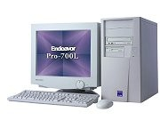
1.2.3 不同对象观察到的计算机硬件系统
1.一般用户观察到的计算机硬件系统
图1-5 一般用户观察到的计算机硬件系统

Slide 25
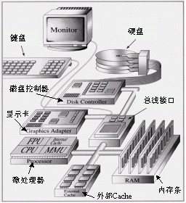
2.专业用户观察到的计算机硬件系统
图1-6 专业用户观察到的计算机硬件系统

Slide 26
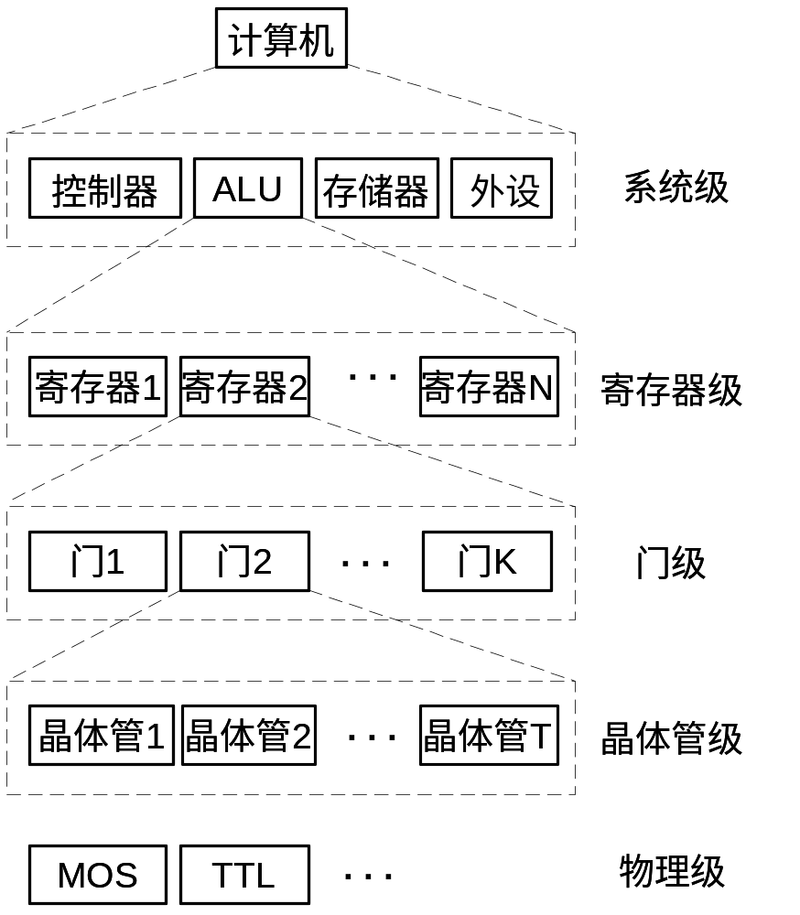
3.计算机设计者观察到的计算机硬件系统
图1-7 计算机设计者观察到的计算机硬件系统

Slide 27
1.2.4 冯·诺依曼结构和哈佛结构的存储器设计思想
1. 冯·诺依曼结构
冯·诺依曼结构即指令和数据是不加区别地混合存储在同一个存储器中的，共享数据总线。指令地址和数据地址指向同一个存储器的不同物理位置，指令和数据的宽度相同。由于指令和数据存放在同一存储器中，因此冯·诺依曼结构中不能同时取指令和取操作数。

Slide 28
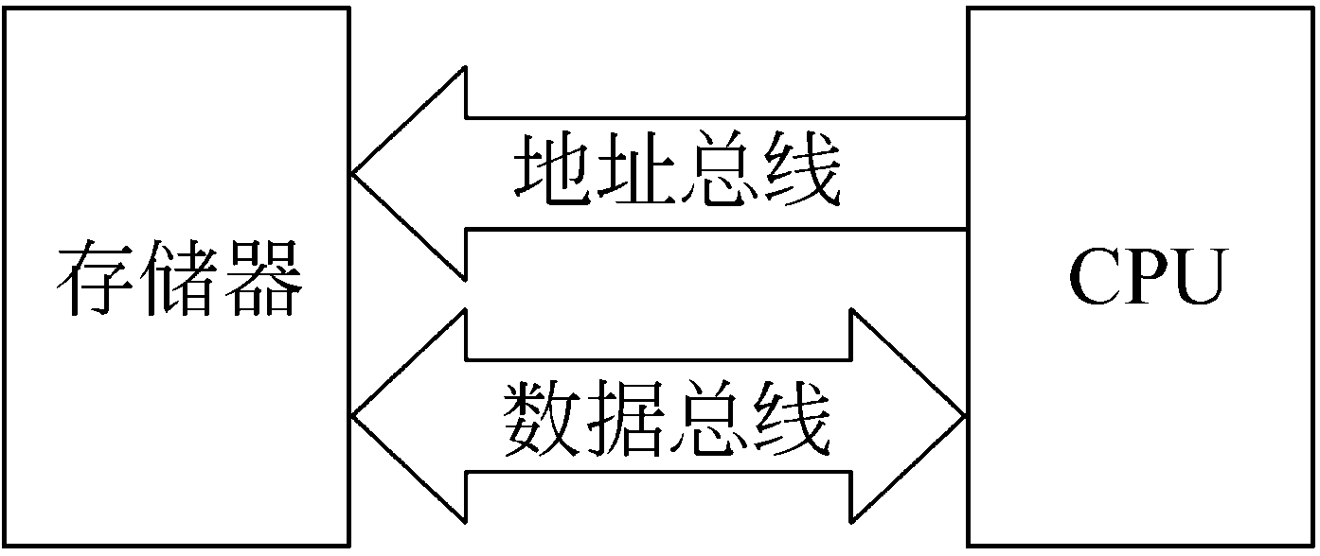
冯·诺依曼结构
图1-8 冯·诺依曼结构的存储器设计

Slide 29
1.2.4 冯·诺依曼结构和哈佛结构的存储器设计思想（续）
2. 哈佛结构
哈佛结构的指令和数据是完全分开的，存储器分为两部分，一个是程序存储器，用来存放指令，另一个是数据存储器，用来存放数据。这意味着在一个机器周期内可以同时准备好指令和操作数，本条指令执行时可以预先读取下一条指令，所以哈佛结构的中央处理器通常具有较高的执行效率。

Slide 30
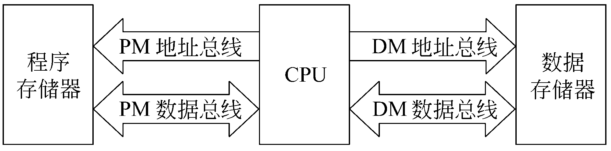
哈佛结构
图1­-9 哈佛结构的存储器设计

Slide 31
1.3 计算机系统
一个完整的计算机系统包含硬件系统和软件系统两大部分。硬件通常是指一切看得见，摸得到的设备实体；软件通常是泛指各类程序和文件，它们实际上是由一些算法以及其在计算机中的表示所构成的。

Slide 32
软件组成 | 系统软件 | 操作系统或管理程序
 |  | 汇编程序
 |  | 高级语言编译或解释程序
 |  | 故障诊断或检测程序
 |  | 系统调试程序
 |  | 数据库管理程序
 | 应用软件 | 用户根据需要采用各种语言编写的各种应用程序
计算机软件组成

Slide 33
1.3.1 硬件与软件的关系
硬件是计算机系统的物质基础，软件是计算机系统的灵魂。硬件和软件是相辅相成的，不可分割的整体。
当前计算机的硬件和软件正朝着互相渗透，互相融合的方向发展，在计算机系统中没有一条明确的硬件与软件的分界线。硬件和软件之间的界面是浮动的，对于程序设计人员来说，硬件和软件在逻辑上是等价的。

Slide 34
固件
固件是指那些存储在能永久保存信息的器件（如ROM）中的程序，是具有软件功能的硬件。固件的性能指标介于硬件与软件之间，吸收了软、硬件各自的优点，其执行速度快于软件，灵活性优于硬件，是软、硬件结合的产物，

Slide 35
1.3.2 系列机和软件兼容
系列机是指一个厂家生产的，具有相同的系统结构，但具有不同组成和实现的一系列不同型号的机器。
系列机的软件兼容分为向上兼容、向下兼容、向前兼容和向后兼容4种。向上（下）兼容指的是按某档次机器编制的程序，不加修改就能运行在比它更高（低）档的机器上；向前（后）兼容是指按某个时期投入市场的某种型号机器编制的程序，不加修改就能运行在它之前（后）投入市场的机器上。

Slide 36
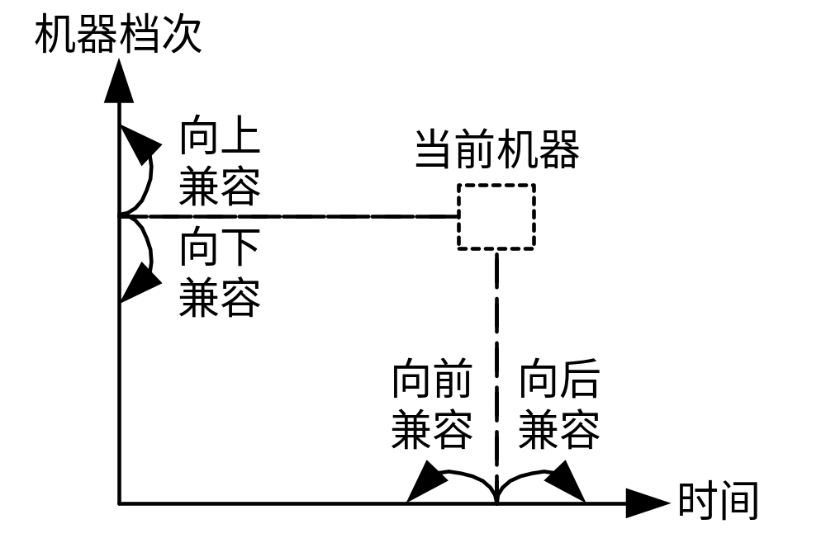
兼容性示意图
图1-10 兼容性示意图

Slide 37
1.3.2 系列机和软件兼容（续）
对系列机的软件向下和向前兼容可以不作要求，但必须保证向后兼容，力争做到向上兼容。

Slide 38
1.3.3 计算机系统的多层次结构
现代计算机系统是一个硬件与软件组成的综合体，可以把它看成是按功能划分的多级层次结构。
第0级 硬件组成的实体
第一级 微程序级
第二级 传统机器级
第三级 操作系统级
第四级 汇编语言级
第五级 高级语言级
第六级 应用语言级

Slide 39
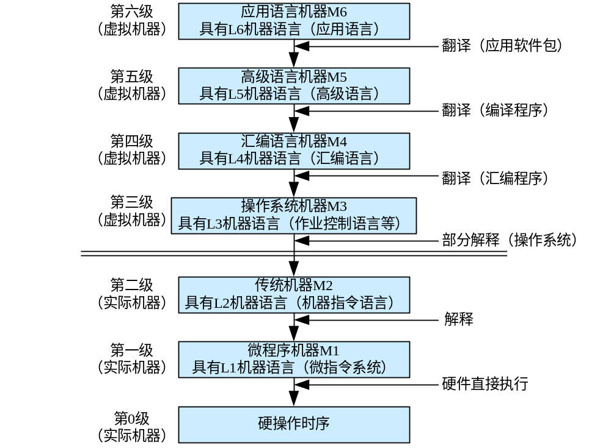
计算机系统的多层次结构
图1-11 计算机系统的多层次结构

Slide 40
1.3.4 实际机器和虚拟机器
实际机器是指由硬件或固件实现的机器，如图1-11中的第0～二级。虚拟机器是指以软件或以软件为主实现的机器，如图1-11中的第三～六级。
虚拟机器只对该级的观察者存在，即在某一级观察者看来，他只需要通过该级的语言来了解和使用计算机，至于下级是如何工作和实现就不必关心了。如高级语言级及应用语言级的用户，可以不了解机器的具体组成，不必熟悉指令系统，直接用所指定的语言描述所要解决的问题。

Slide 41
1.4 计算机的工作过程和主要性能指标
为使计算机按预定要求工作，首先要编制程序。程序是一个特定的指令序列，它告诉计算机要做哪些事，按什么步骤去做。指令是一组二进制信息的代码，用来表示计算机所能完成的基本操作。

Slide 42
1.4.1 计算机的工作过程
将编制好的程序放在主存中，由控制器控制逐条取出指令执行。以采用单累加寄存器结构的运算器为例，计算a+b-c=?

Slide 43
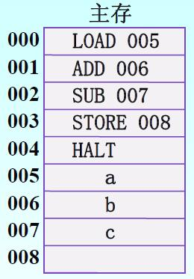
+1
CPU
地址总线
程序
计数器
运算器
各种控制信号
累加器
译码器
数据总线
图1-12 计算机执行过程实例

Slide 44
计算机取指令过程：
程序计数器内容（指令地址）通过地址总线传送到主存储器；
程序计数器内容自增1 （指向下一条指令在主存储器中的地址） ；
主存储器将该地址单元的指令送到数据总线，并通过数据总线传送到CPU中的译码器，进行译码；

Slide 45
计算机指令执行过程：
执行取数指令，从主存5号单元取出数a，送入累加寄存器中；
执行加法指令，将累加寄存器中的内容a与从主存6号单元取出数b一起送到ALU中相加，结果a+b保留在累加寄存器中；
执行减法指令，将累加寄存器中的内容a+b与从主存7号单元取出的数c一起送到ALU中相减，结果a+b-c保留在累加寄存器中；
执行存数指令，把累加寄存器的内容a+b-c存至主存8号单元；
执行停机指令，计算机停止工作。

Slide 46
1.4.2 计算机的主要性能指标
1.机器字长
机器字长是指参与运算的数的基本位数，它是由加法器、寄存器的位数决定的。
在计算机中为了更灵活地表达和处理信息，又以字节为基本单位，用大写字母B表示。一个字节等于8位二进制位。

Slide 47
1.4.2 计算机的主要性能指标（续）
需要注意的是，这里所说的字（数据字）和字长（机器字长）的概念是有区别的，字实际上是一个度量单位，用来度量各种数据类型的宽度，而字长表示数据运算的宽度，反映了计算机处理信息的能力。它们两者的长度可以一样，也可以不一样。
不同的计算机，字（Word）可以不相同，但对于系列机来说，在同一系列中，字却是固定的，如80X86系列中，一个字等于16位；IBM303X系列中，一个字等于32位。

Slide 48
2.数据通路宽度
数据总线一次所能并行传送信息的位数，称为数据通路宽度。它影响到信息的传送能力，从而影响计算机的有效处理速度。这里所说的数据通路宽度是指外部数据总线的宽度，它与CPU内部的数据总线宽度（内部寄存器的大小）有可能不同。
内、外数据通路宽度相等的CPU有：Intel 8086、80286、80486等；
外部＜内部的CPU有：8088、80386SX等；
外部＞内部的CPU有：Pentium等。

Slide 49
3.主存容量
主存储器所能存储的全部信息量称为主存容量。通常，以字节数来表示存储容量，这样的计算机称为字节编址的计算机，也有一些计算机是以字为单位编址的，它们用字数乘以字长来表示存储容量。
①字节数。这类计算机称为字节编址的计算机。每1024个字节称为1K字节（210=1K），每1024K字节称为1M字节（220=1M），每1024M字节称为1G字节（230=1G）。
②字数×字长。这类计算机称为字编址的计算机。如：4096×16表示存储器有4096个存储单元，每个存储单元字长为16位。

Slide 50
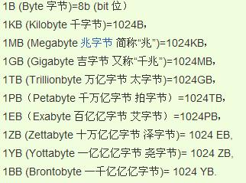

Slide 51
4.运算速度
⑴吞吐量和响应时间
吞吐量是指系统在单位时间内处理请求的数量。响应时间是指系统对请求作出响应的时间，包括CPU时间与等待时间的总和。
⑵主频和CPU时钟周期
CPU的主频又称为时钟频率，表示在CPU内数字脉冲信号振荡的速度。主频的倒数就是CPU时钟周期，这是CPU中最小的时间元素。每个动作至少需要一个时钟周期。

Slide 52
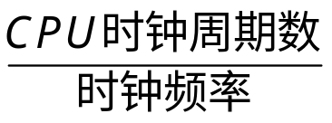
4.运算速度
⑶CPI
CPI是指每条指令执行所用的时钟周期数。
⑷CPU执行时间
CPU执行时间=
⑸MIPS和MFLOPS
MIPS表示每秒执行多少百万条指令。
MFLOPS表示每秒执行多少百万次浮点运算。

Slide 53
计算机组成与体系结构传统强校：
中科院计算所、清华大学、国防科大、哈工大、华中科技大学、北航
线上资料有哪些：哔哩哔哩(bilibili.com)/计算机组成原理（华中科技大学秦磊华）
学习方法：研究型学习、面向问题学习
第二章：机器层次如何表示数据？（ 数值、数值校验、文字、图像 ）
第三章：如何设计指令？
第四章：CPU如何实现自动计算（运算器设计）？
第五章：如何设计高效快速存储器（突破存储墙瓶颈）？
第六章：如何设计CPU？

Slide 54
实验时间：5.7-17，3月30日-6月22日
使用选课密码加入实验网站及课程网站,并按实验网站要求安装好实验软件
具体见计组实验安排2024.xlsx, 学生选课密码.xlsx
实验网站https://courses.gdut.edu.cn/course/view.php?id=542
课程网站https://courses.gdut.edu.cn/course/view.php?id=430
实验及课程Q群565686017

